Slide 1
SUMERGIRSE EN LA REALIDAD HUMANA Y SER UNA PRESENCIA TRANSFORMADORA

Slide 2
¿Dónde nos ubicamos nosotros?
Notes:
Religious life was not always encouraged to be immersed in human reality. In the 1800s when most of our congregations of apostolic religious life were founded, it was a new thing to break out of the cloister. Our congregation was one of the early experiences of that, founded in 1844. Religious life before that was quite defined by the theology of the Council of Trent, dating from the mid 1500s.

Slide 3
La vida religiosa es una forma de vida mística-profética.

Slide 4
El misticismo y la profecía pertenecen a los códigos genéticos de nuestra identidad y nuestra misión para el Reino de Dios."
Bruno Secondin O. Carm UISG
Notes:
We must see them together. Particularly, it would be a distortion to see mysticism as opposed to fruitful action, which is the tendency of some, given the importance of our individual and collective work for justice on a global scale.
In our lifetimes, religious around the world have come to realize our vocation is a special gift to the church. We have come to a new clarity about our identity: Religious life is to be mystical and prophetic-----that is the core of who we are for the church and the world.

Slide 5
Los verdaderos profetas surgen y permanecen auténticos a través de una experiencia mística especial de Dios que los marca, sostiene y consuela en momentos de crisis.

Slide 6
Un auténtico misticismo, como encuentro con el Dios vivo, amante de la vida, no puede menos de nutrirse y expresarse en una acción profética audaz y liberadora.
Notes:
Every time a new form of religious life emerged in history it had these characteristics.
Therefore we can conclude that religious life is a mystical- prophetic life form.

Slide 7
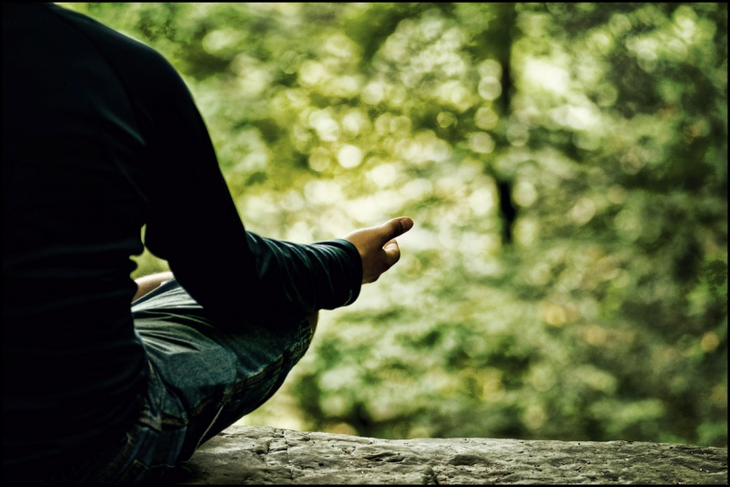
MISTICO/A"Una persona que es profundamente consciente de la poderosa presencia del Espíritu Divino; alguien que busca, sobre todo, el conocimiento y el amor de Dios y que experimenta en gran medida el encuentro profundamente personal con la energía de la vida divina."
Ursula King

Slide 8
Un místico es alguien que enciende la vela y llora de alegría, loco de amor por Nadie. Un místico no discute sobre Dios defiende a Dios, o hace una cruzada para Dios

Slide 9
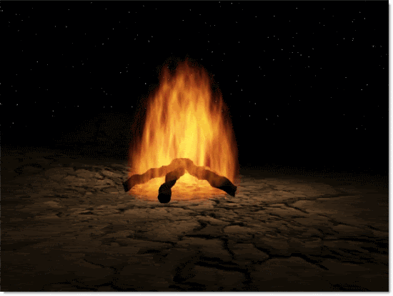
"Un místico es un arbusto ardiente, Una chispa de la Santa Hoguera, El que está en la esquina que se ríe de la nada". No busque rodillas magulladas, cabezas inclinadas, manos aplaudidas o golpes en los pechos."
Jan Philips

Slide 10
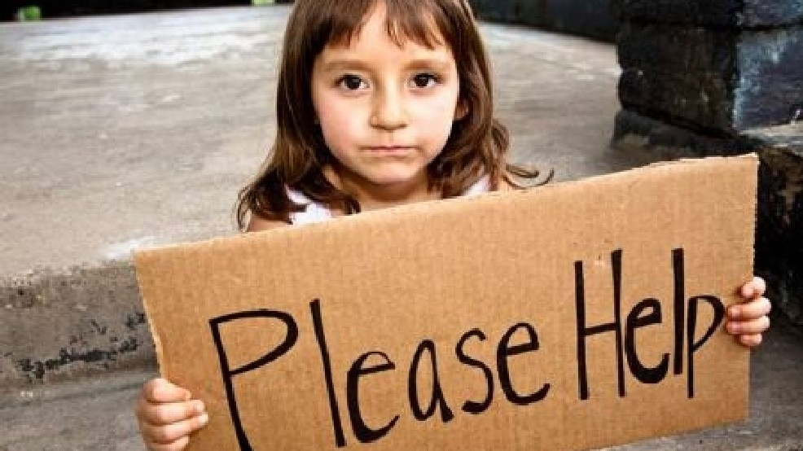
Profeta : alguien que está inmerso en la vida de la gente en un momento y lugar particular interpreta esa situación a la luz del sueño de Dios para la humanidad.
Notes:
Holding to a vision of how it will be is the business of prophetic faith. It is a key mark of Israel's prophets that they held to a vision of an alternative world in season and out of season. And they could hold to such a deep and abiding hope precisely because they understood that the new alternative to come was not to be derived from the present circumstance.

Slide 11
"Los profetas eran más que críticos sociales. Sostenían una visión enraizada en nada más que la promesa de Dios. En medio de la desesperanza de la derrota y del juicio ineludible, siguen articulando una visión alternativa para el futuro".
Brueggemann

Slide 12
"De hecho, su vida emocional respondía en gran medida al dolor que veían en el mundo que los rodeaba. Pero nunca confundieron las posibilidades presentes con la imposibilidad divina”.
Brueggemann

Slide 13
MISTICISMO DE OJOS ABIERTOS

Slide 14
Papa Francisco - Año de la Vida Consagrada:
"Los consagrados y las consagradas están llamados a vivir el carisma de la profecía. Los profetas reciben de Dios la capacidad de escudriñar los tiempos en que viven e interpretar los acontecimientos; son como centinelas que velan en la noche y sienten la llegada del amanecer.

Slide 15
Los profetas conocen a Dios y conocen a los hombres y mujeres que son sus hermanos y hermanas. Son capaces de discernir y denunciar el mal del pecado y la injusticia. Debido a que son libres, no están en deuda con nadie más que con Dios, y no tienen otro interés que Dios. Los profetas tienden a estar del lado de los pobres e impotentes, porque saben que Dios mismo está de su parte».

Slide 16
En la vida religiosa nosotras tenemos que reflexionar, no sólo en términos de lo que hacemos… pero
Lo que creemos sobre el Reino de Dios Donde vivimos
donde nos ubicamos
Cómo vivimos juntos
Cómo entendemos los votos.
Cómo leemos las escrituras
Espiritualidad
Visión de la iglesia
Comprensión del mundo
Cómo preparamos a la gente para el ministerio futuro qué ministerio se necesitará.
Cómo nos vemos en relación con el planeta/ cosmos Otros….

Slide 17
"El mundo necesita mujeres contemplativas (hombres) que vean el mundo como Dios ve el mundo y así critiquen cualquier sistema, ya sea iglesia o estado, que niegue a cualquier pueblo la plenitud de la creación". Chittister

Slide 18
OMI
Ser religioso hoy es vivir en cierta soledad moral. Es ser lo que los sociólogos llaman una "minoría cognitiva", es decir, ser religioso hoy es estar fuera de la conciencia dominante.
Ron Rolheiser

Slide 19
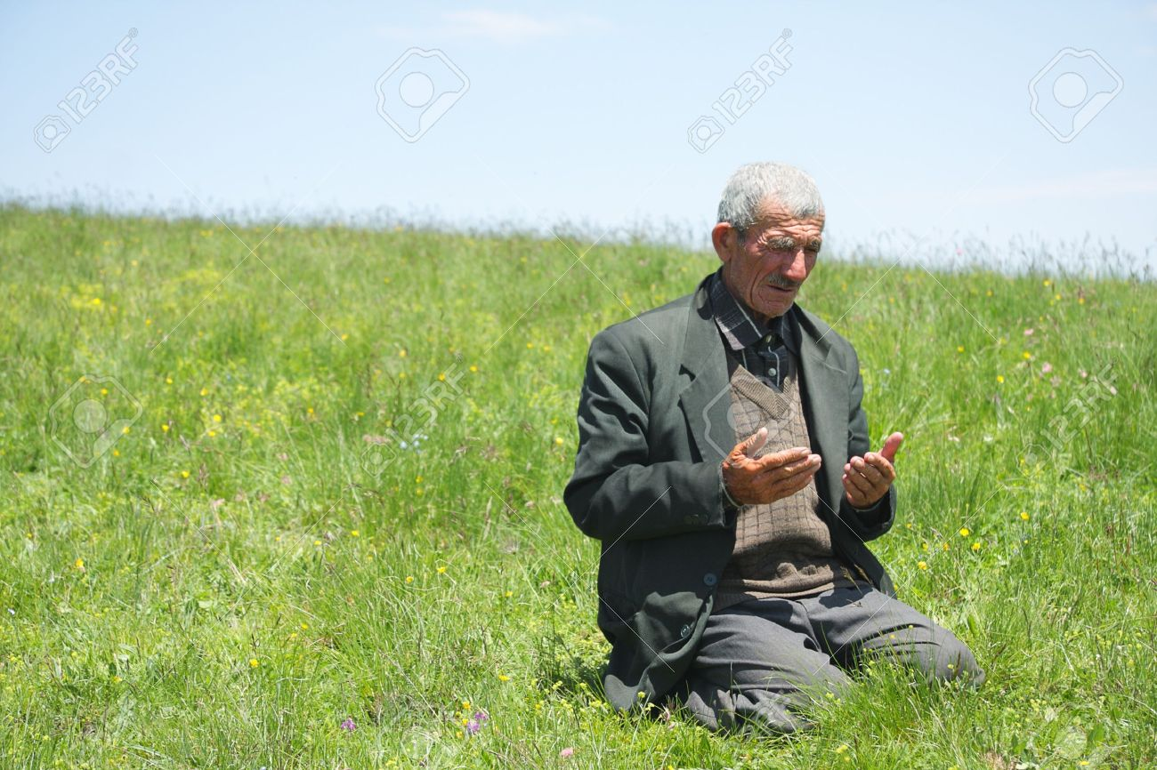
Cuáles son los dones que ahora tenemos que dar…
What kind of energy are we “putting into the universe?”
¿Qué tipo de energía estamos “poniendo en el universo?"
No necesitamos números para este papel…

Slide 20
"Si el trabajo interno es insignificante, el trabajo externo nunca será grande y si el trabajo interno es grande el trabajo externo nunca será insignificante."

Slide 21
“Una meditación de media hora es esencial excepto cuando estás muy ocupado, entonces se necesita una hora completa". Francisco de Sales

Slide 22
Místico - Profético.
Gemelos que se necesitan el uno del otro

Slide 23
El Papa Francisco nos invita tanto
a los márgenes geográficos como
a los existenciales.

Slide 24
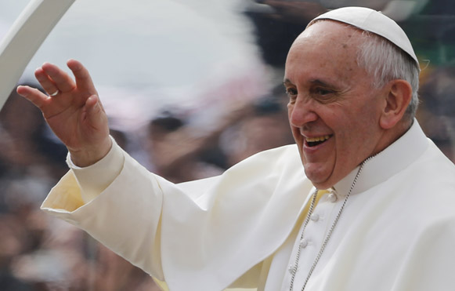
Papa Francisco - Vida Consagrada
Los religiosos "nunca deben ser rígidos o cerrados, sino siempre abiertos a la voz de Dios que habla, que se abre y que nos guía e invita a salir hacia el horizonte."

Slide 25
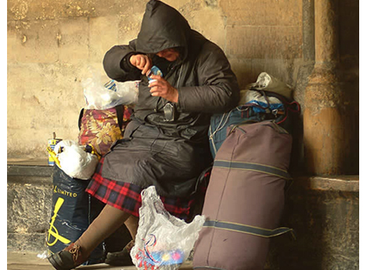
"Las familias religiosas nacen para inspirar nuevos viajes, sugerir caminos imprevistos, o responder ágilmente a las necesidades humanas y a las necesidades del espíritu". Papa Francisco

Slide 26
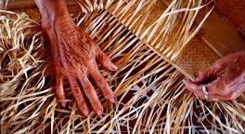
"La alegría del Evangelio nos llama a tejer una espiritualidad como un tipo de búsqueda, explorar metáforas alternativas y nuevas imágenes, y crear perspectivas sin precedentes.“
Papa Francisco

